Slide 1
Использование программы БаалооАпп для оценки уроков, предоставляемых учителями для добровольной аттестации

Slide 2
БаалооАпп и общая форма наблюдения урока
Общая информация:
Общая форма наблюдения урока была разработана разработчиком профессионального стандарта педагогического работника как инструмент оценки соответствия критериям, переведена в электронный формат в программу БаалооАпп и апробирована проектом «Окуу керемет!» в целевых школах проекта
Утверждена Приказом МОН КР № 5455/1 от 22.11.2023 (Приложение 4 к Правилам проведения аттестации учителей общеобразовательных организаций Кыргызской Республики)

Slide 3
Общая форма наблюдения урока
Данная форма основана на компетентностях и требованиях к проведению обучения, закрепленных в Государственном стандарте общего школьного образования, а также в профессиональном стандарте педагогического работника общеобразовательных организаций, утвержденном МОН КР (№1269/1 от 27 июня 2022 года).
Рекомендуется к применению для самооценки учителя, а также для проведения наблюдения урока руководителем ШМО, завучем (директором), методистом рай/горОО с целью методической поддержки учителя или оценки соответствия требованиям профессионального стандарта и ГОСС
Данный инструмент поможет определить уровень преподавания по трем трудовым функциям учителя:
планирование и реализация обучения в соответствие с требованиями Государственного стандарта школьного образования;
создание мотивирующей безопасной образовательной среды;
оценивание, предоставление обратной связи и отчетность относительно результатов обучения учащихся.

Slide 4
Перечень трудовых функций (функциональная карта вида профессиональной деятельности из Профстандарта учителя)
Код | Наименование обобщенных трудовых функций | Уровень квалификации | Наименование трудовых функций | Код | Уровень квалификации
А | Педагогическая деятельность по реализации образовательных программ в общеобразовательных организациях | 6 | Планирование и реализация обучения в соответствие с требованиями Государственного стандарта школьного образования | А1. | 6
 |  | 6 | Создание мотивирующей безопасной образовательной среды | А 2. | 6
 |  | 6 | Оценивание, предоставление обратной связи и отчетность относительно результатов обучения учащихся | А3. | 6
Общие\Сквозные функции: С1. Создание условий для духовно-нравственного и социально-личностного развития обучающихся С2. Эффективное взаимодействие с участниками образовательного процесса С3. Непрерывное профессиональное развитие. С4. Соблюдение требований охраны труда, производственной санитарии и пожарной безопасности.

Slide 5
Критерии, использованные в универсальной форме наблюдения уроков

Slide 6
Универсальная форма наблюдения урока
Критерии | Нуждается в методической поддержке | Соответствует требованиям профессионального стандарта | Превышает стандартные требования
Планирование и реализация обучения в соответствие с требования Государственного стандарта
Наличие планов и их соответствие требованиям | Нет календарно-тематического плана и/или плана-конспекта урока, либо планы не соответствуют требованиям. | Разработан календарно-тематический план и/или план-конспект урока в соответствии с требованиями к структуре и содержанию. Учитель может использовать ранее разработанные планы, внося изменения и корректируя их. | Разработан календарно-тематический план и/или план-конспект урока
Целеполагание | Цели урока не представлены учащимся / представлены как цели для учителя / не соответствуют критериям измеримости и достижимости / непонятны ученикам. | Цели урока озвучены понятным образом/представлены ученикам в виде измеряемых и достижимых результатов обучения учащихся на уроке | Цели урока озвучены/представлены ученикам как понятные, измеряемые, достижимые цели в виде ожидаемых результатов учащихся в соответствии с предметным стандартом и учебной программой, с учетом особенностей и потребностей учащихся.
Логичность и последовательность структуры и содержания урока | Последовательность урока и его содержание не приводят к достижению целей урока в рамках отведенного времени. | Структура урока, содержание последовательно направлены на достижение запланированных целей урока в рамках отведенного времени. | Структура и содержание урока последовательны, при этом демонстрируется гибкость и адаптивность в проведении урока.

Slide 7
Демонстрация использования универсальной формы наблюдения урока, через приложение BaalooApp

Slide 8
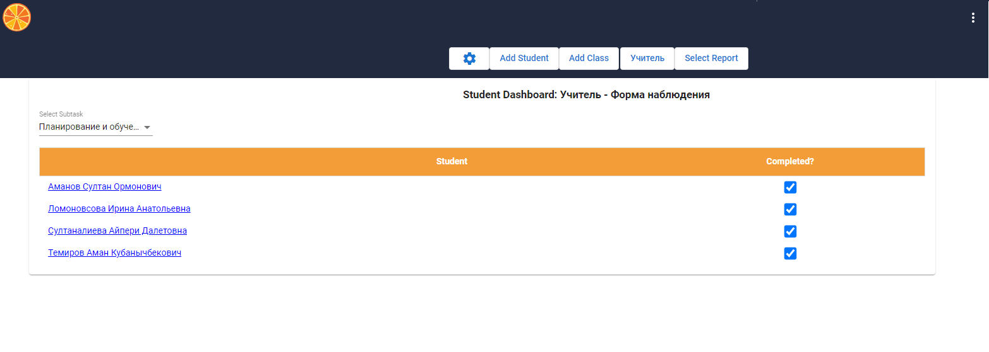
Создайте в программе список учителей (класс)
После регистрации (процесс регистрации вам показан в отдельной инструкции), вы должны создать группу (класс) учителей, чьи уроки вы оцениваете на основе видеоурока.
Далее вы смотрите видеоурок и оцениваете его по тем критериям, которые есть в программе и утверждены в Положении (Приложение 4):
- сначала по критериям Планирования и обучения в соответстии с ГОСС
- потом по критериям Создание среды обучения
- затем по критериям Оценивание и обратная связь

Slide 9
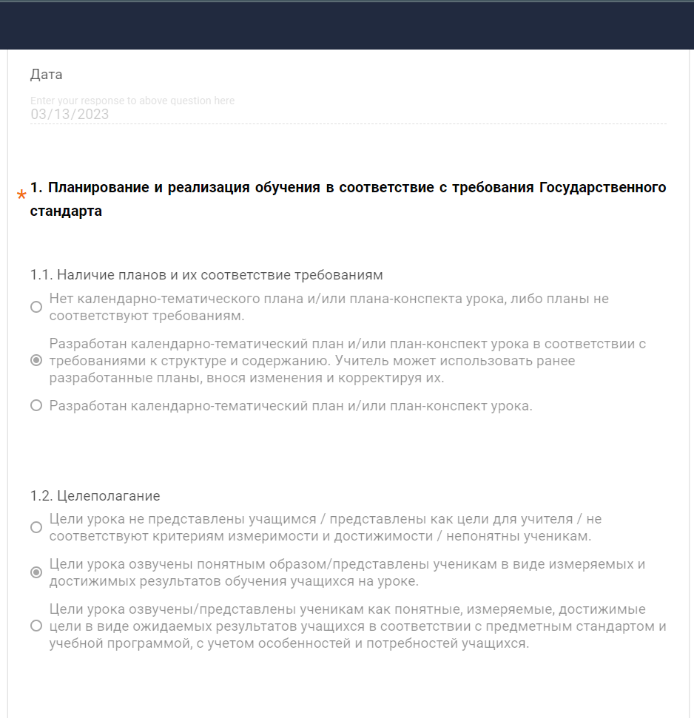
Проведите обзор видеоурока и оцените его по критериям
На экране вы увидите по каждому критерию три пункта
Вам нужно выбрать один из пунктов, который в большей степени описывает то, что вы видите на уроке (видеоуроке)
Чтобы лучше запомнить критерии, распечатайте форму на бумаге и держите ее перед собой (Приложение 4 к Положению об аттестации)

Slide 10
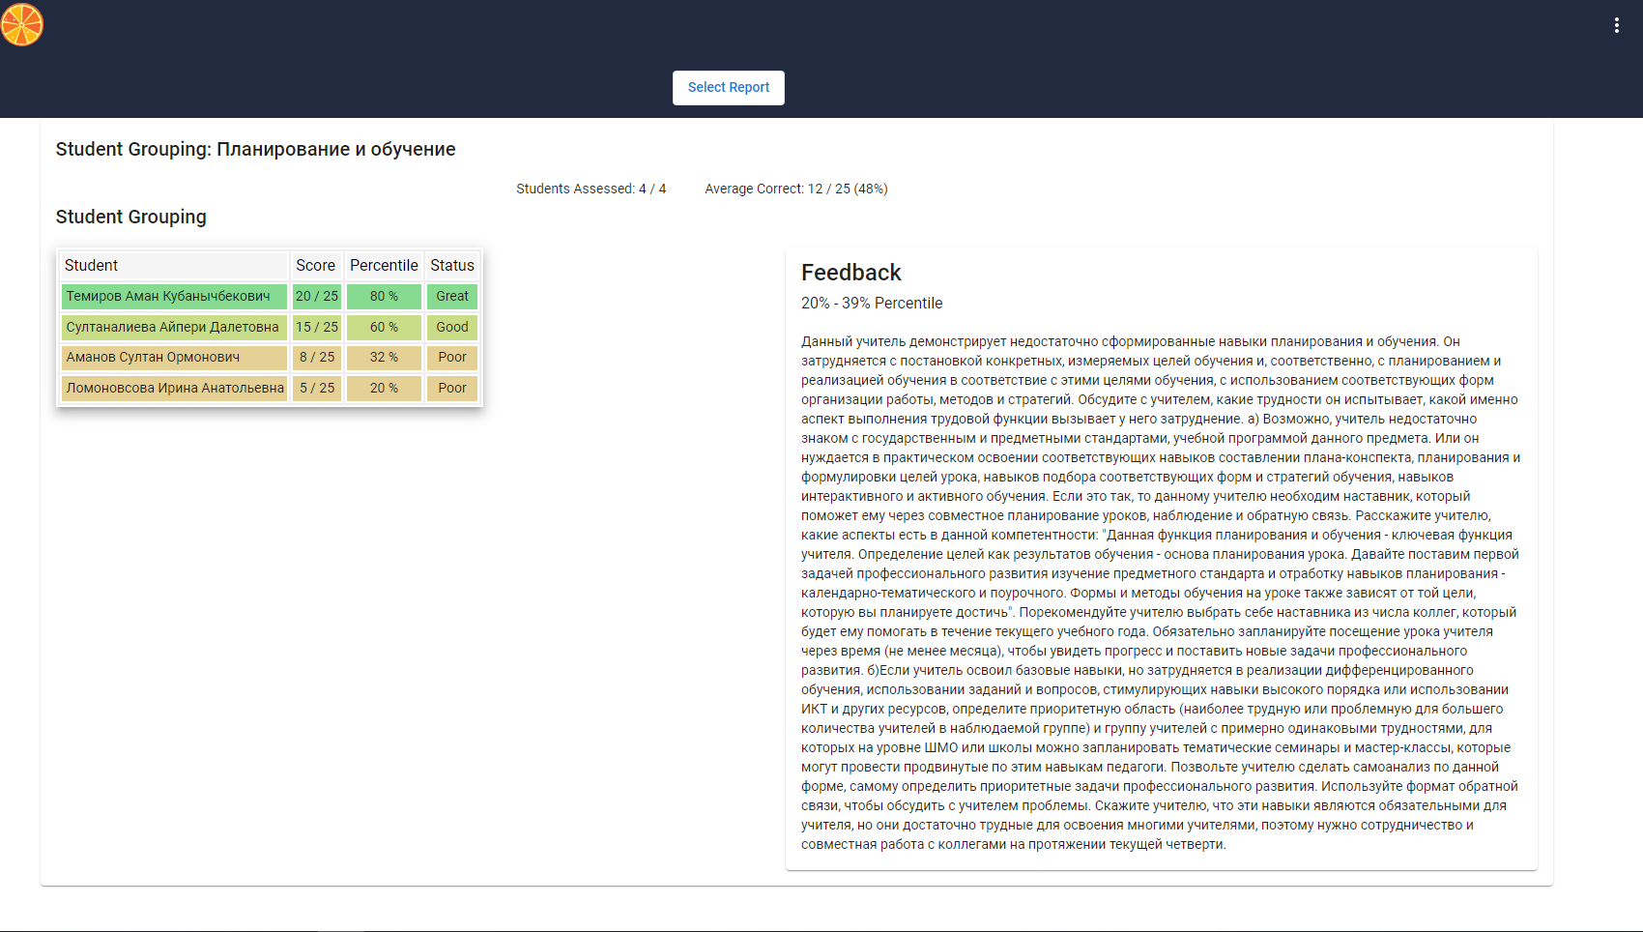
Прочитайте полученный анализ урока и обратную связь
Если вы нажмете на имя учителя, вы увидите анализ урока и обратную связь по каждому параметру – здесь по планированию и обучению в соответствии с ГОСС

Slide 11
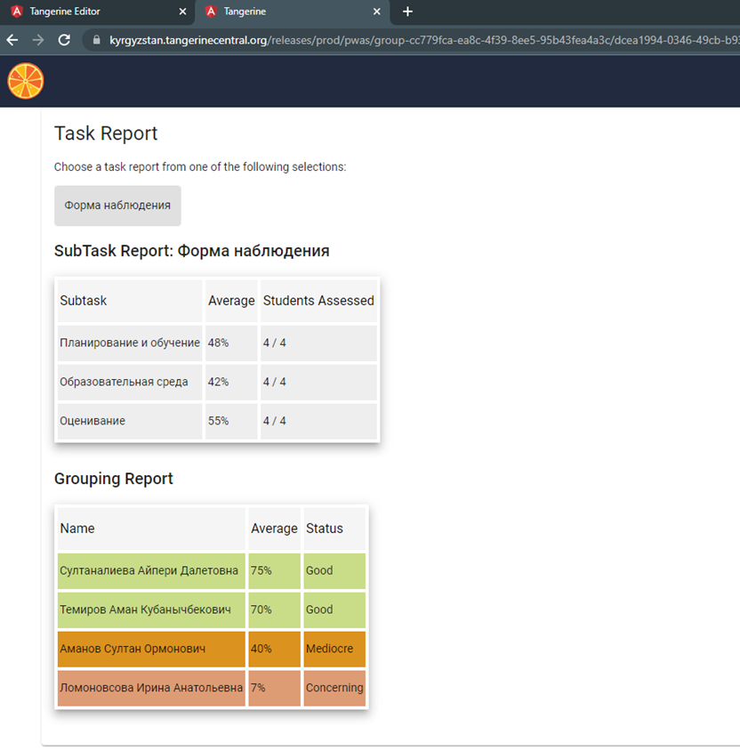
Процент соответствия урока критериям
В этом отчете напротив имени учителя Вы видите процент соответствия его урока по трем параметрам, например, Темиров Аман - 70%. Это означает, что в форме заключения по оценке цифрового урока к аттестации Вы напишете, что урок Амана соответствует критериям, т.е. Аман получит 2 балла в электронном портфолио.

Slide 12
ФОТО: «ОКУУ КЕРЕМЕТ!»
Проект USAID «Окуу керемет!»
г. Бишкек 720040
б. Эркиндик, 30/1

